Slide 1
§ 3. Эмоции, чувства, воля

Slide 2

Тест!

Slide 3
План урока
Эмоции
Чувства
Воля

Slide 4

1. Эмоции

Slide 5
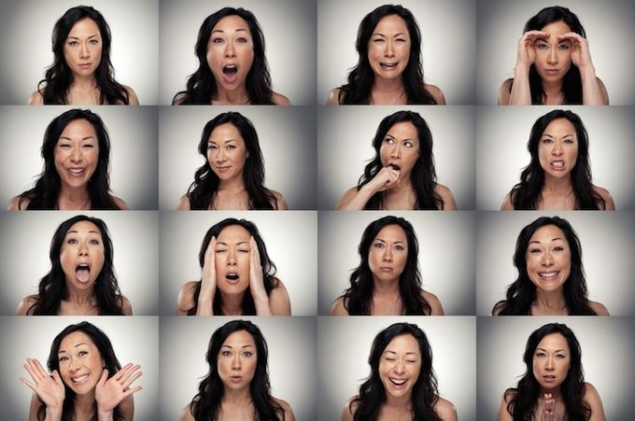

Slide 6


Slide 7
Эмоции
внутренний психический процесс, протекающий в форме переживаний и отражающий значимость внешних и внутренних ситуаций для человека.
Эмоции бывают положительными и отрицательными

Slide 8

Эмоциональное состояние (настроение)
Продолжительное по времени психическое состояние, отличающееся постоянством.

Slide 9
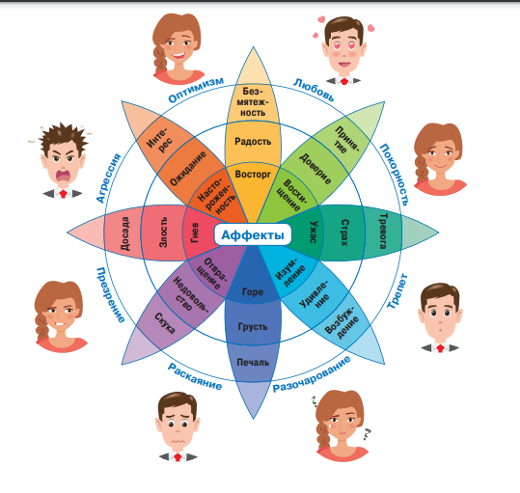

Slide 10
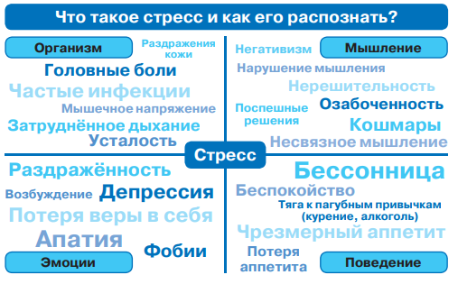
Стресс
это эмоциональное состояние повышенного напряжения, с которым довольно часто сталкивается человек.

Slide 11

2. Чувства

Slide 12
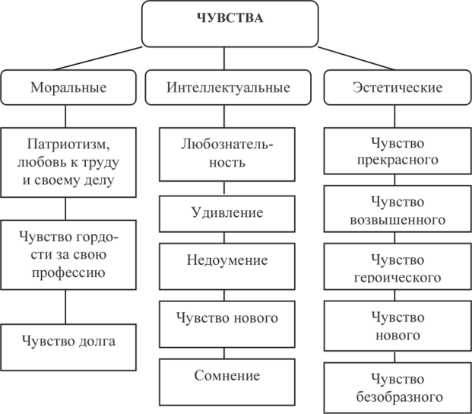
Чувства
это длящаяся и более устойчивая основа для эмоций. Чувства устроены более сложно, требуют конкретного объекта (например, чувство любви требует кого-то любить).

Slide 13
«Вами управляет тот, кто вас злит»
Лао-цзы

Slide 14
3. Воля

Slide 15
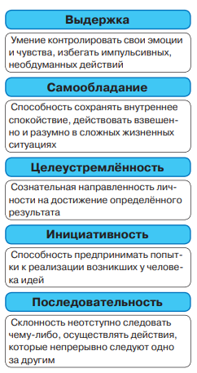
Воля
сознательное регулирование человеком своего поведения, умение преодолевать внутренние и внешние трудности при совершении целенаправленных действий и поступков.

Slide 16
Контроль знаний
QR-коды

Slide 17
Домашнее задание
Параграф 1-3
Знать: основные термины (те, что в тетрадь записывали).
Знать: социальные и биологические стороны человека
Знать: Холерик, Меланхолик, Флегматик и Сангвиник – чем отличаются.
Знать: задатки, талант, гениальность, одаренность.
Знать: чем отличаются чувства, эмоции и настроение

Slide 18

Тест, оценки, д/з

